Slide 1


Специфика деятельности преподавателя и нравственные основы отношения к своему труду.
Тематический педсовет

Slide 2
Если учитель имеет только любовь к делу, он будет хороший учитель.
Если учитель имеет только любовь к ученику, как отец, мать, - он будет лучше того учителя, который прочел все книги, но не имеет любви ни к делу, ни к ученикам.
Если учитель соединяет в себе любовь к делу и к ученикам, он - совершенный Учитель.
Лев Толстой

Slide 3
В психологии педагогического труда выделяют особенности:
личности учителя,
деятельности,
педагогического общения.

Slide 4
Структура профессионально значимых качеств личности учителя.
1) идейно-нравственный моральный облик;
2) педагогическая направленность;
3) педагогические способности - общие и специальные;
4) педагогические умения и навыки.

Slide 5
Ведущими свойствами в педагогических способностях являются:
  педагогический такт;
  наблюдательность;
  любовь к детям;
  потребность в передаче знаний.

Slide 6
Педагогический такт предполагает:
  уважение к ученику и требовательность к нему;
  развитие самостоятельности учащихся во всех видах деятельности и твердое педагогическое руководство их работой;
  внимательность к психическому состоянию ученика, разумность и последовательность требований к нему;
  доверие к учащимся и систематическая проверка их учебной работы;
  педагогически оправданное сочетание делового и эмоционального характера отношений с учениками.

Slide 7
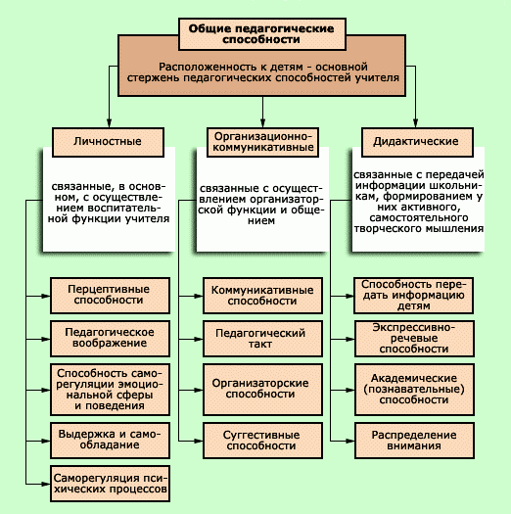

Slide 8
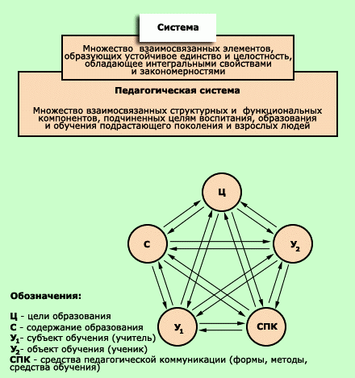

Slide 9
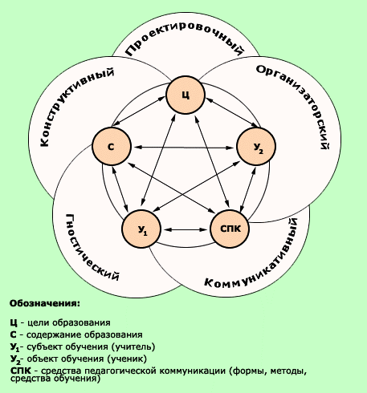

Slide 10
Типы взаимодействия, в которые вступает преподаватель:
Преподаватель – «Я»
Преподаватель - Преподаватель
Преподаватель – Ученик
Преподаватель – Группа учащихся
Преподаватель – Ученическое самоуправление
Преподаватель - Родитель

Slide 11
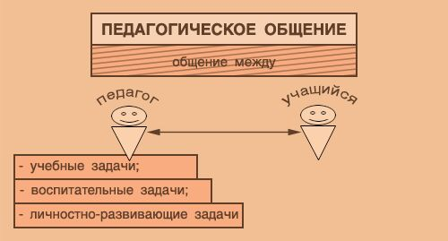

Slide 12
Стили педагогического руководства
Убеждение
Требование
Внушение

Slide 13
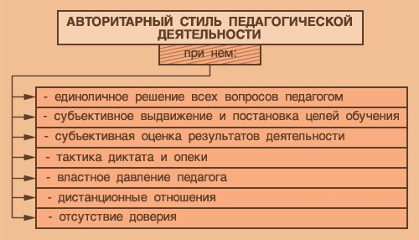

Slide 14
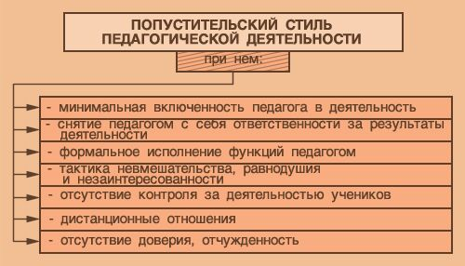

Slide 15
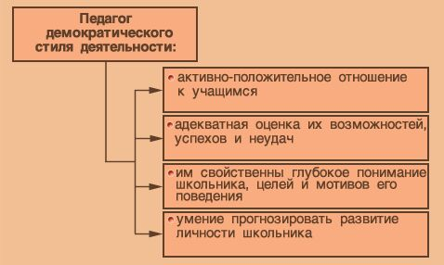

Slide 16
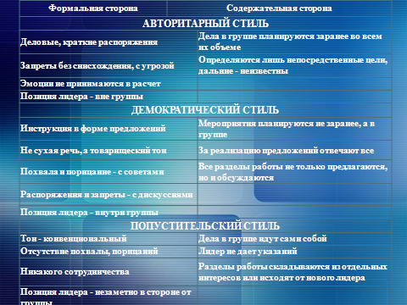

Slide 17
Проявление индивидуального стиля педагогической деятельности:
в темпераменте;
характере реакций на те или иные педагогические ситуации;
выборе методов обучения и средств воспитания;
стиле педагогического общения;
применении средств психолого-педагогического воздействия на детей.

Slide 18
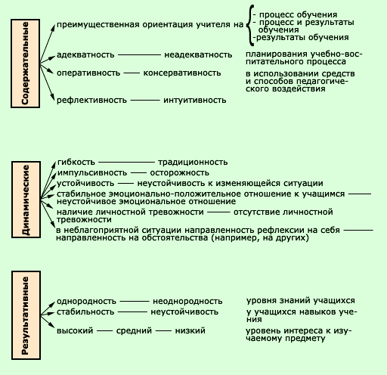

Slide 19
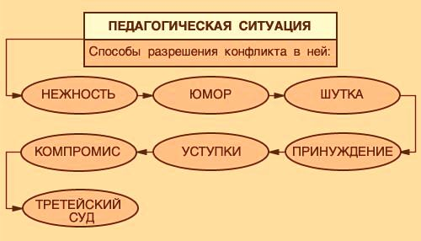

Slide 20
Осознание своей позиции.
УЧИТЕЛЬ - НАЧАЛЬНИК

Slide 21

Осознание своей позиции.
УЧИТЕЛЬ - КОМПЬЮТЕР

Slide 22
Осознание своей позиции.
УЧИТЕЛЬ - МУЧЕНИК

Slide 23
Осознание своей позиции.
УЧИТЕЛЬ - ПРИЯТЕЛЬ

Slide 24
Осознание своей позиции.
ПАРТНЕРСКАЯ ПОЗИЦИЯ

Slide 25
Позиции в педагогическом общении.
ПОЗИЦИЯ А
у
п

Slide 26
Позиции в педагогическом общении.
ПОЗИЦИЯ Б
у
П

Slide 27
Позиции в педагогическом общении.
ПОЗИЦИЯ В
П
У

Slide 28
Установки в общении.
«У меня все хорошо – у тебя все хорошо»

Slide 29
Установки в общении.
«У меня все хорошо – у тебя все плохо»

Slide 30
Установки в общении.
«У меня все плохо – у тебя все хорошо»

Slide 31
Установки в общении.
«У меня все плохо – у тебя все плохо»

Slide 32

СПАСИБО ЗА ВНИМАНИЕ!

